Slide 1
«РАЗДЕЛЬНЫЙ СБОР МУСОРА»
МБДОУ-детский сад №419
г.Екатеринбург
Учитель-логопед Сугак О.В.
Музыкальный руководитель
Мелькова Е.В.

Slide 2
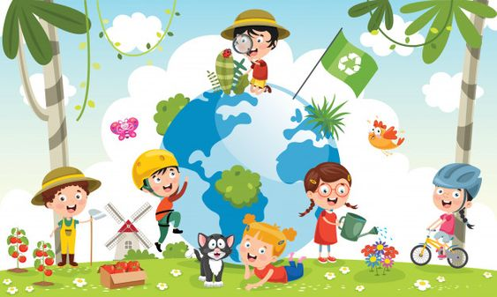

Slide 3
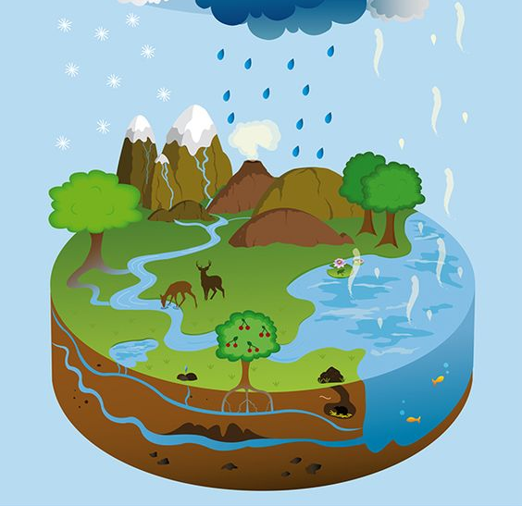
Наша планета Земля существует уже очень давно!
На ней есть моря и океаны, горы, леса .
На ней живут разные животные, птицы, рыбы и насекомые.

Slide 4
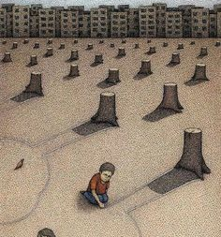
Человек живет совсем недавно, но он уже успел натворить много бед.
Из-за него погибли многие животные и растения.
И даже начал меняться климат.

Slide 5
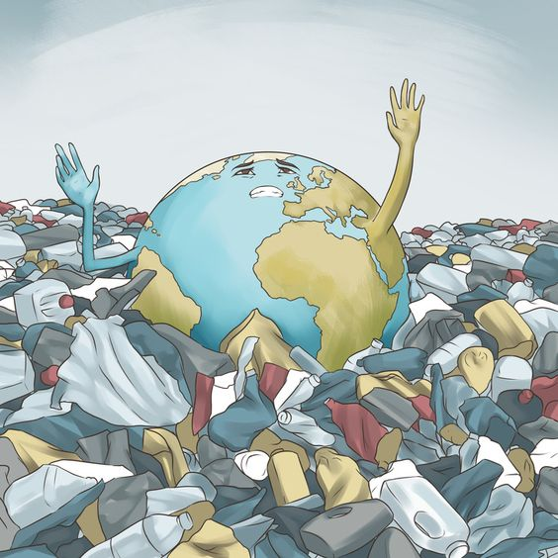
А еще человек много мусорит .
Это настоящая проблема: загрязненный воздух, вода и земля.
Наша планета станет скоро очень грязной и на ней невозможно будет жить .

Slide 6
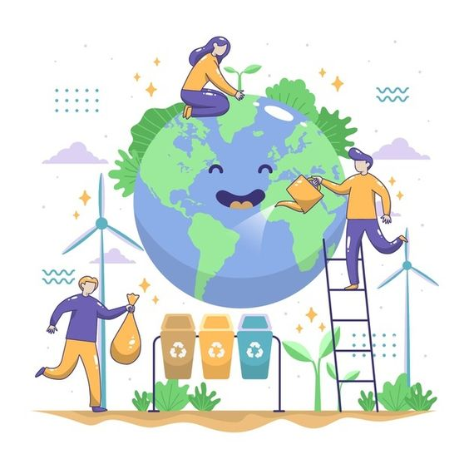
Поэтому каждый взрослый и ребенок должен понимать – что он может сделать , чтобы наш мир стал чище!

Slide 7
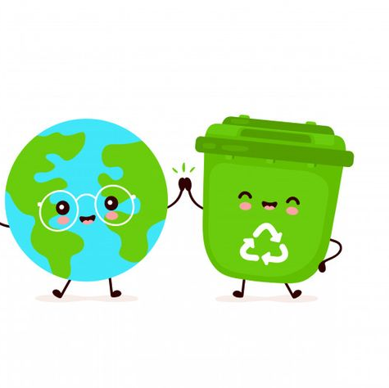
Вот мы подумали и решили рассказать вам о мусоре и пользе раздельного сбора.

Slide 8
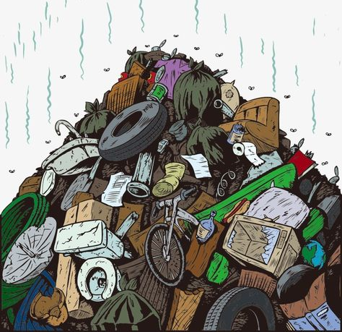
Сейчас, когда мы выбрасываем весь наш мусор в мусорное ведро – он никуда по волшебству не исчезает .
Большие мусорные машины везут его на свалку. Где он будет лежать очень долго и загрязнять окружающую среду!

Slide 9
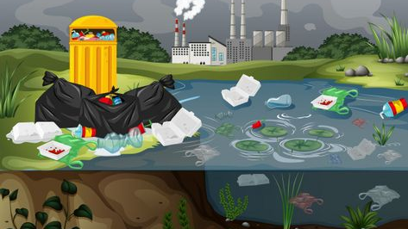
Такие свалки отравляют воздух, воду и землю. А еда, которая выращенна на такой земле- крайне неполезна.

Slide 10
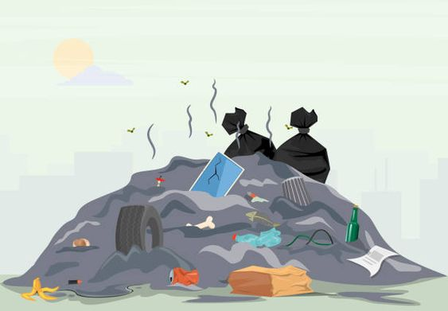
Мусорные полигоны России
Если взять размер всех свалок в России – то получится страна Швейцария.

Slide 11
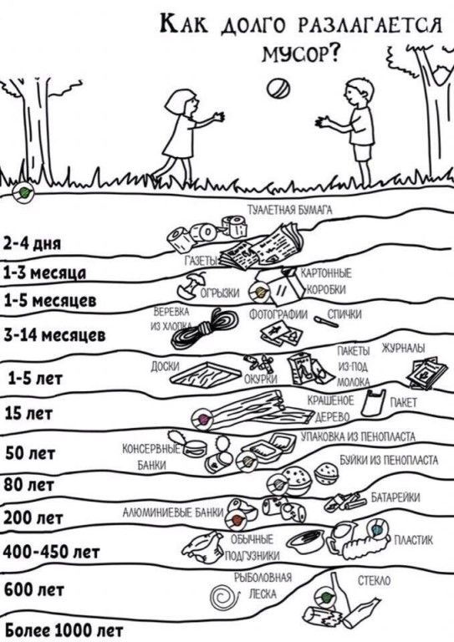

Slide 12
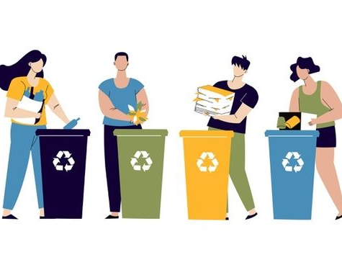
Но выход есть!
Самый безопасный – это раздельный сбор мусора и его переаботка!

Slide 13
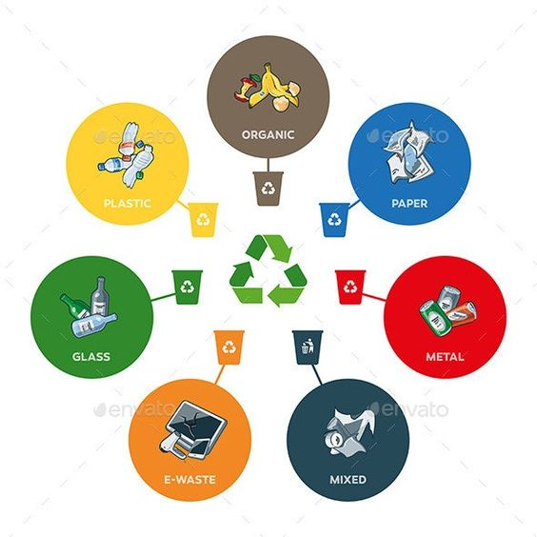
Весь такой мусор – вовсе не мусор а
ВТОРИЧНОЕ СЫРЬЕ
из которого можно получать много новых полезных вещей!

Slide 14
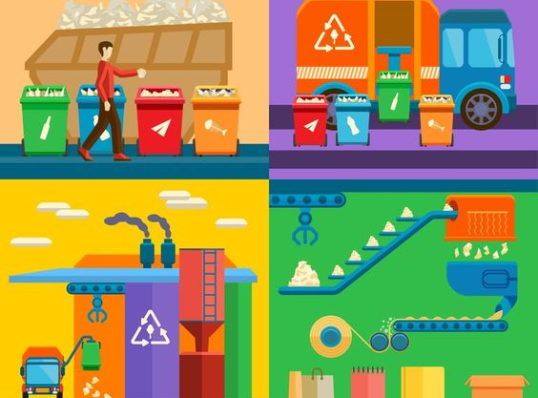

Slide 15
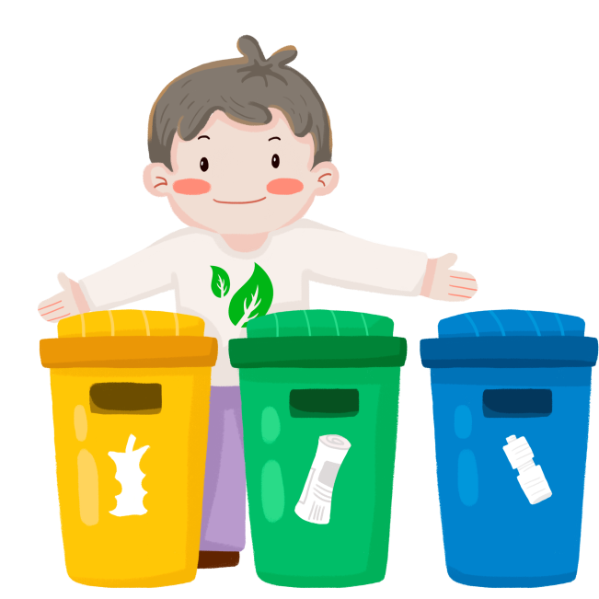
Весь мир сортирует и перерабатывает мусор уже много лет.

Slide 16
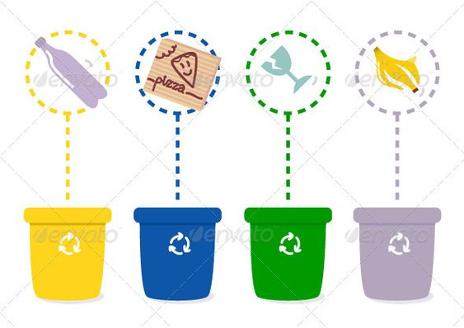
Сортировка - Каждый тип бытовых отходов должен распределяться в контейнер определенного цвета.

Slide 17
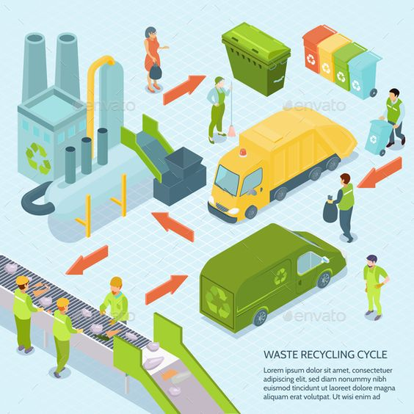
Переработка – это когда мусор возвращается на полки магазина в виде: книг, упаковки, стройматериалов, батареек, земли и даже цветов.

Slide 18
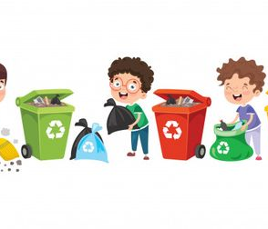
И МИР вокруг нас
станет чище!

Slide 19
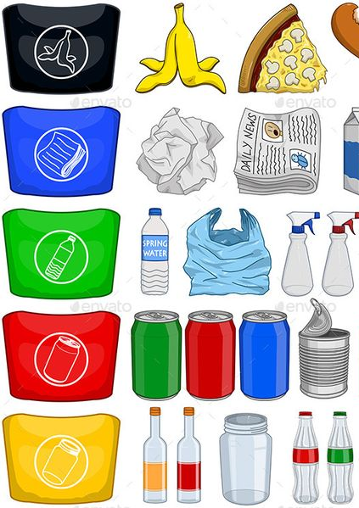
Все просто – каждый вид мусора перерабатывается по-своему.

Slide 20
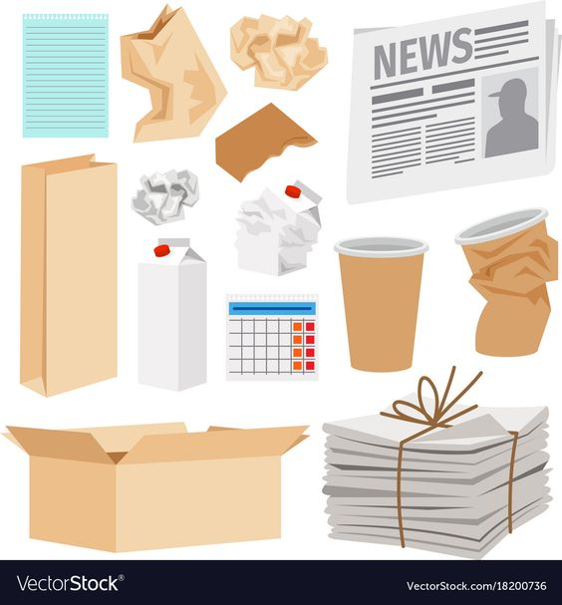
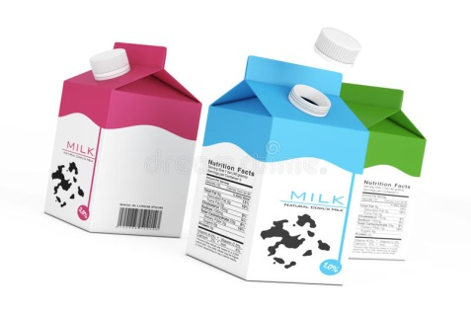
Это когда бумага, собранная в отдельный контейнер – уходит на переработку для создания новых упаковок и изделий из бумаги.
Бумагу, к примеру, измельчают, отмачивают, очищают и используют для книг,
газет, упаковки.

Slide 21
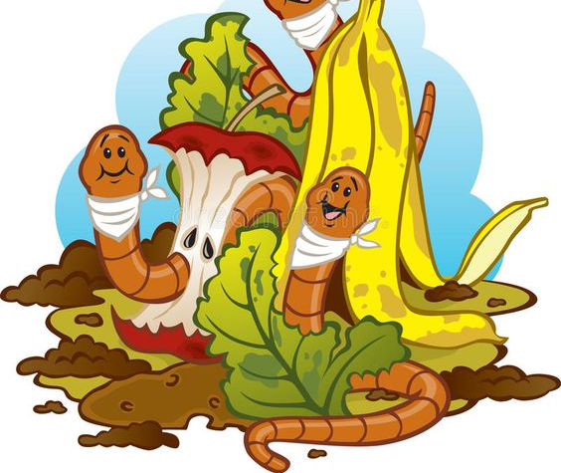
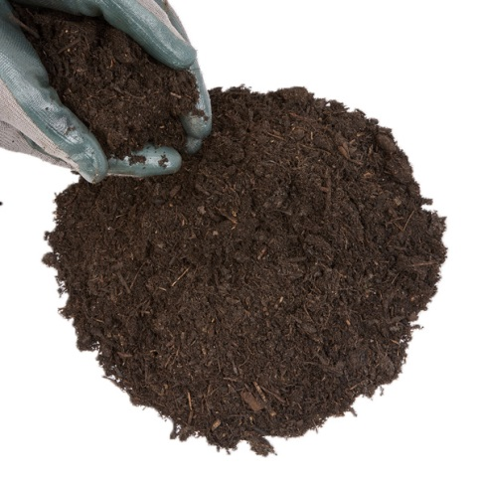
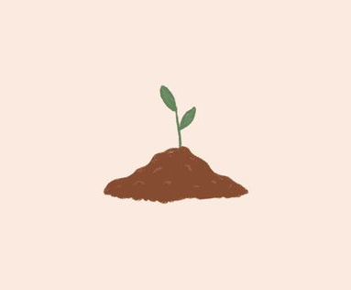
Органика (остатки фруктов, испорченная еда, цветы) – перегнивают в компост и используются как удобрение.
С помощью удобрения можно вырастить много новых растений, овощей и фруктов!

Slide 22
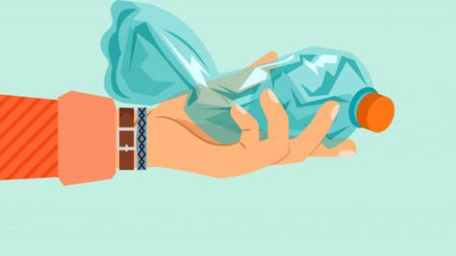
Пластик – перерабатывают для упаковки, стройматериалов и новой одежды

Slide 24
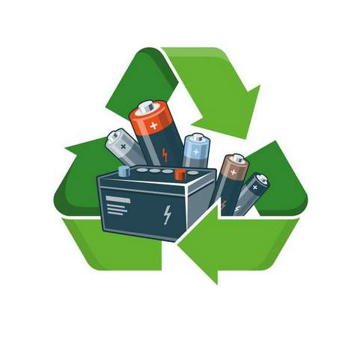
Батарейки – перерабатывают на специальных заводах и используют повторно
Поэтому их следует выбрасывать только в специальный контейнер

Slide 25
Выбрасывать батарейки
вместе с мусором-
всё равно, что их ЕСТЬ

Slide 26
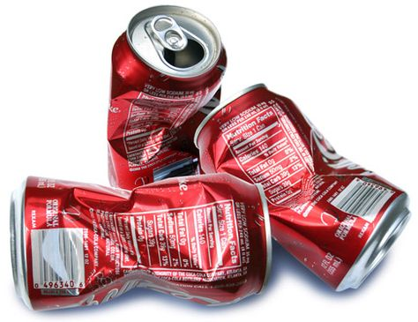
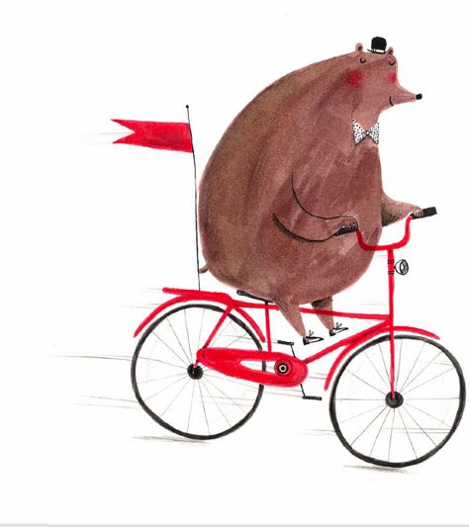
Металл
и стекло
(кроме фарфора)
перерабатывают на заводах и используют повторно.
Из 700 банок – получается 1 велосипед!

Slide 27
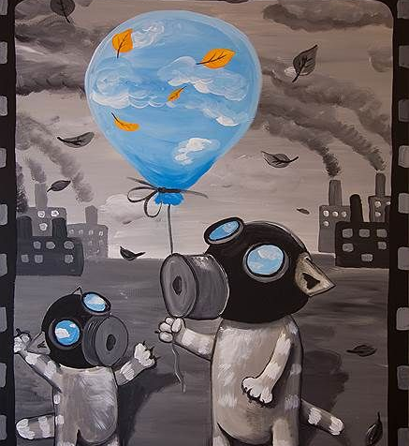
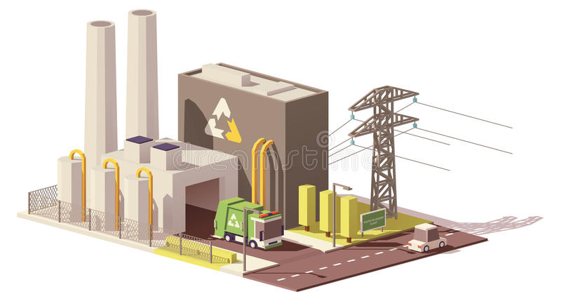
Смешанные (прочие) – отходы перерабатываются путем сжигания.
Мусор сжигают на специальных заводах Ведь дым от таких заводов ядовит. Поэтому чем меньше мусора сжигается- тем меньше загрязнение воздуха!

Slide 28
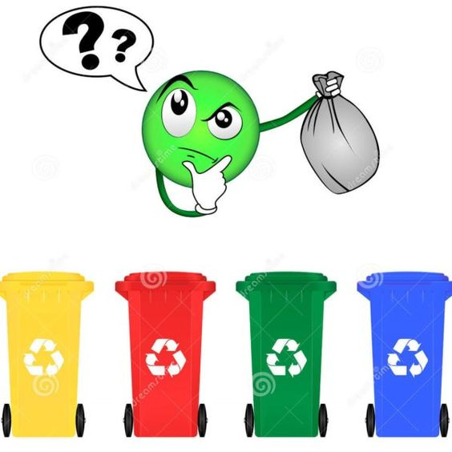
Для этого нужно начать сортировать мусор и выбрасывать его раздельно!
Это совсем не сложно!!!

Slide 29
Если сейчас люди начнут сортировать мусор – то уже через несколько лет наша природа и мир вокруг нас станут чище, аккуратнее, а люди ответственные.
Разделяй мусор и дыши чистым воздухом.
Сортируй мусор и живи на чистой планете

Slide 30
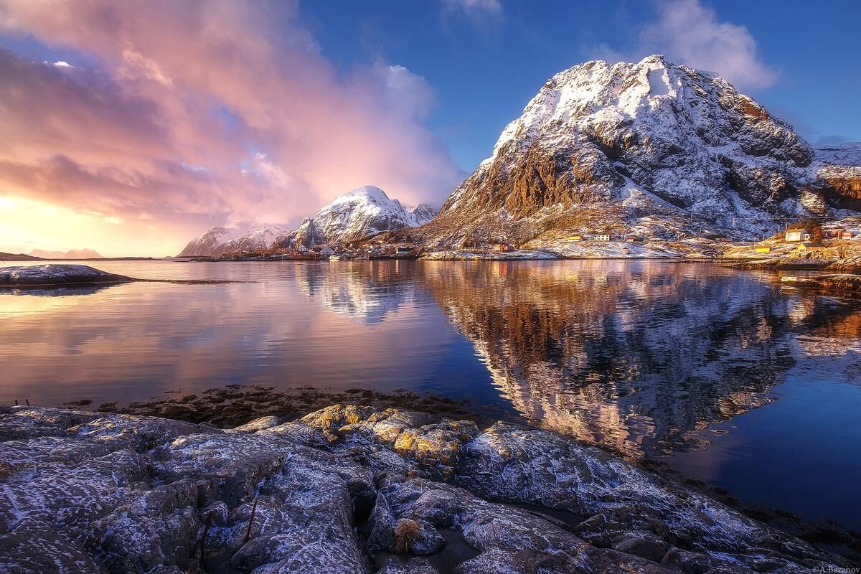
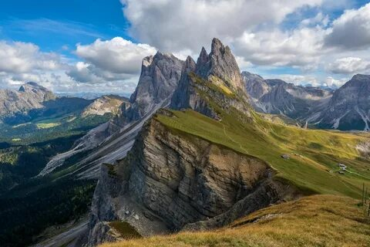

Slide 31
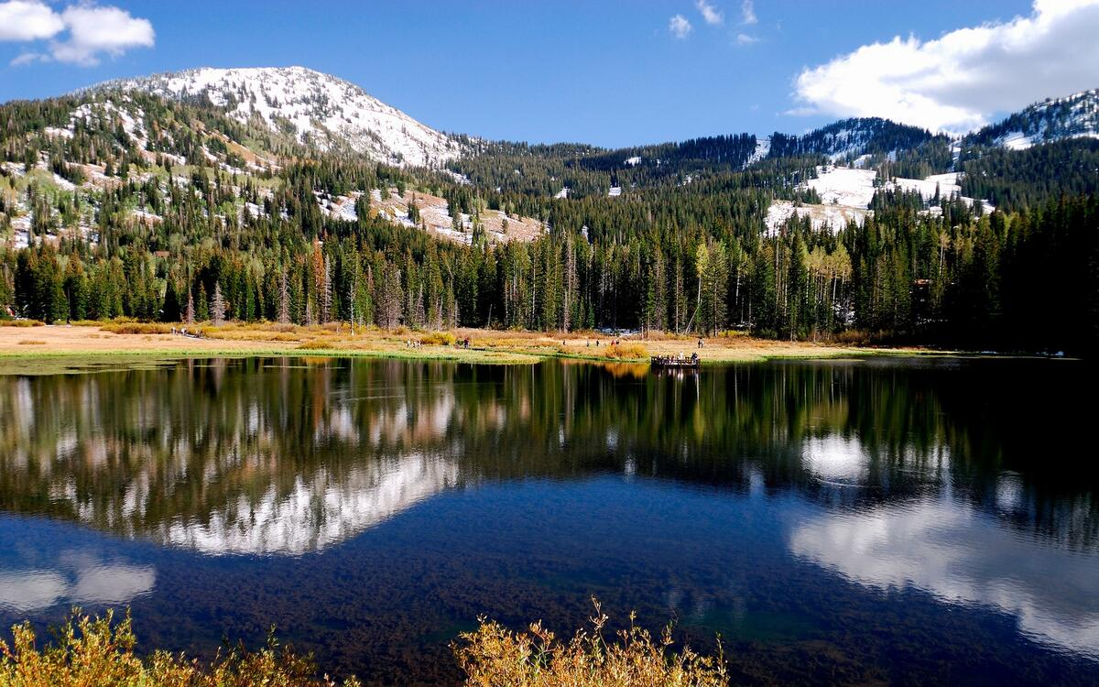
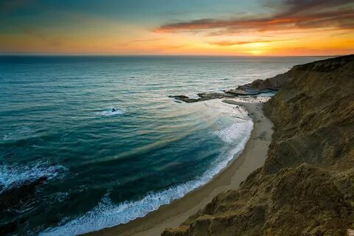

Slide 32
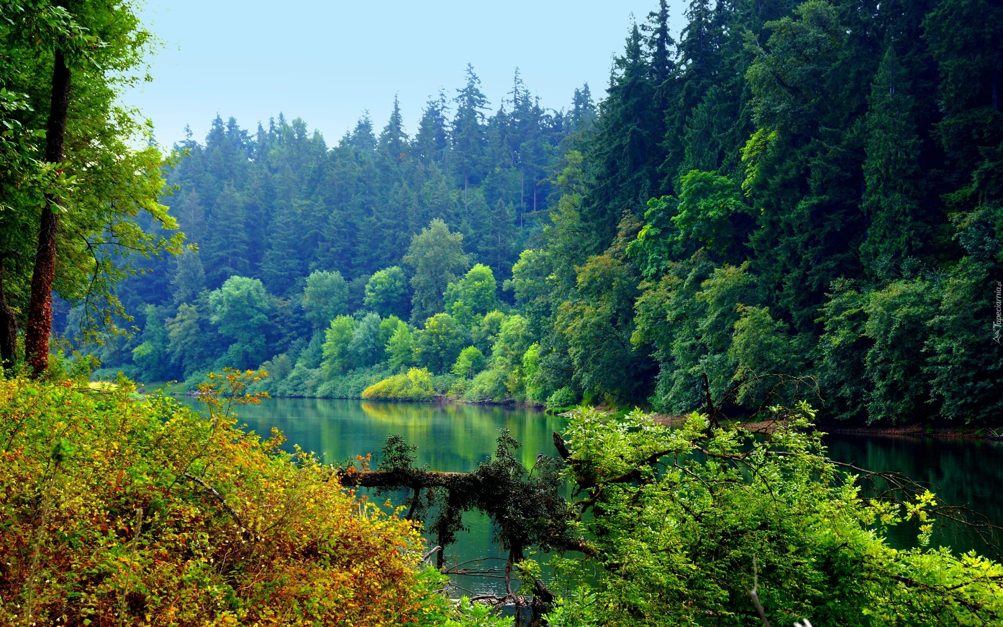

Slide 33
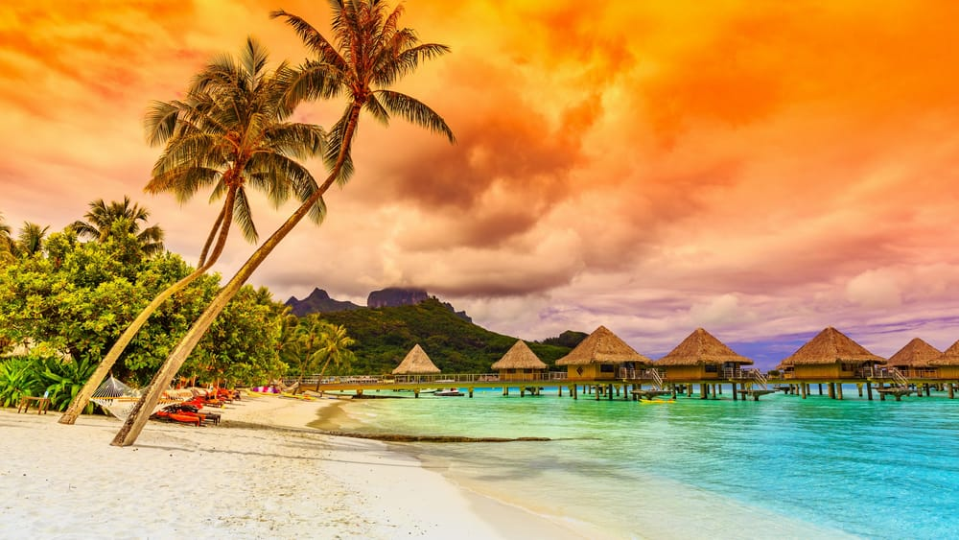

Slide 34
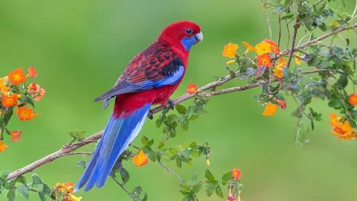

Slide 35
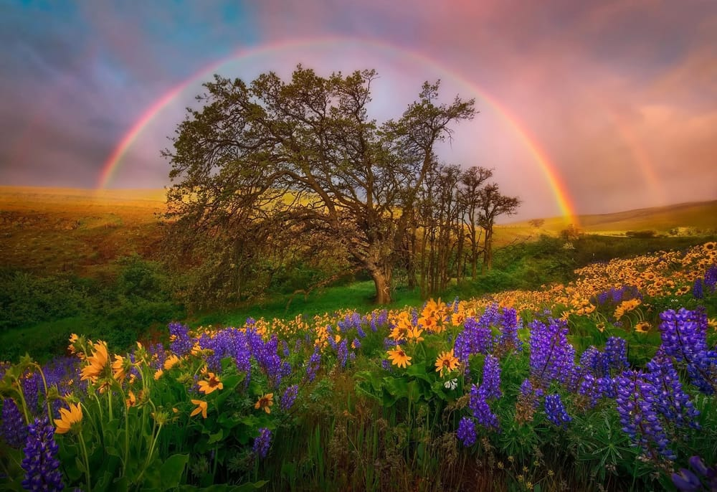
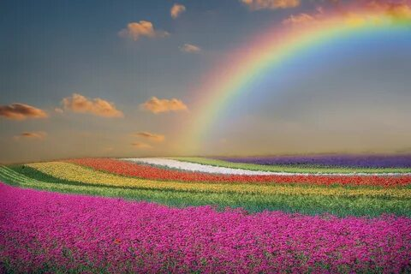

Slide 36
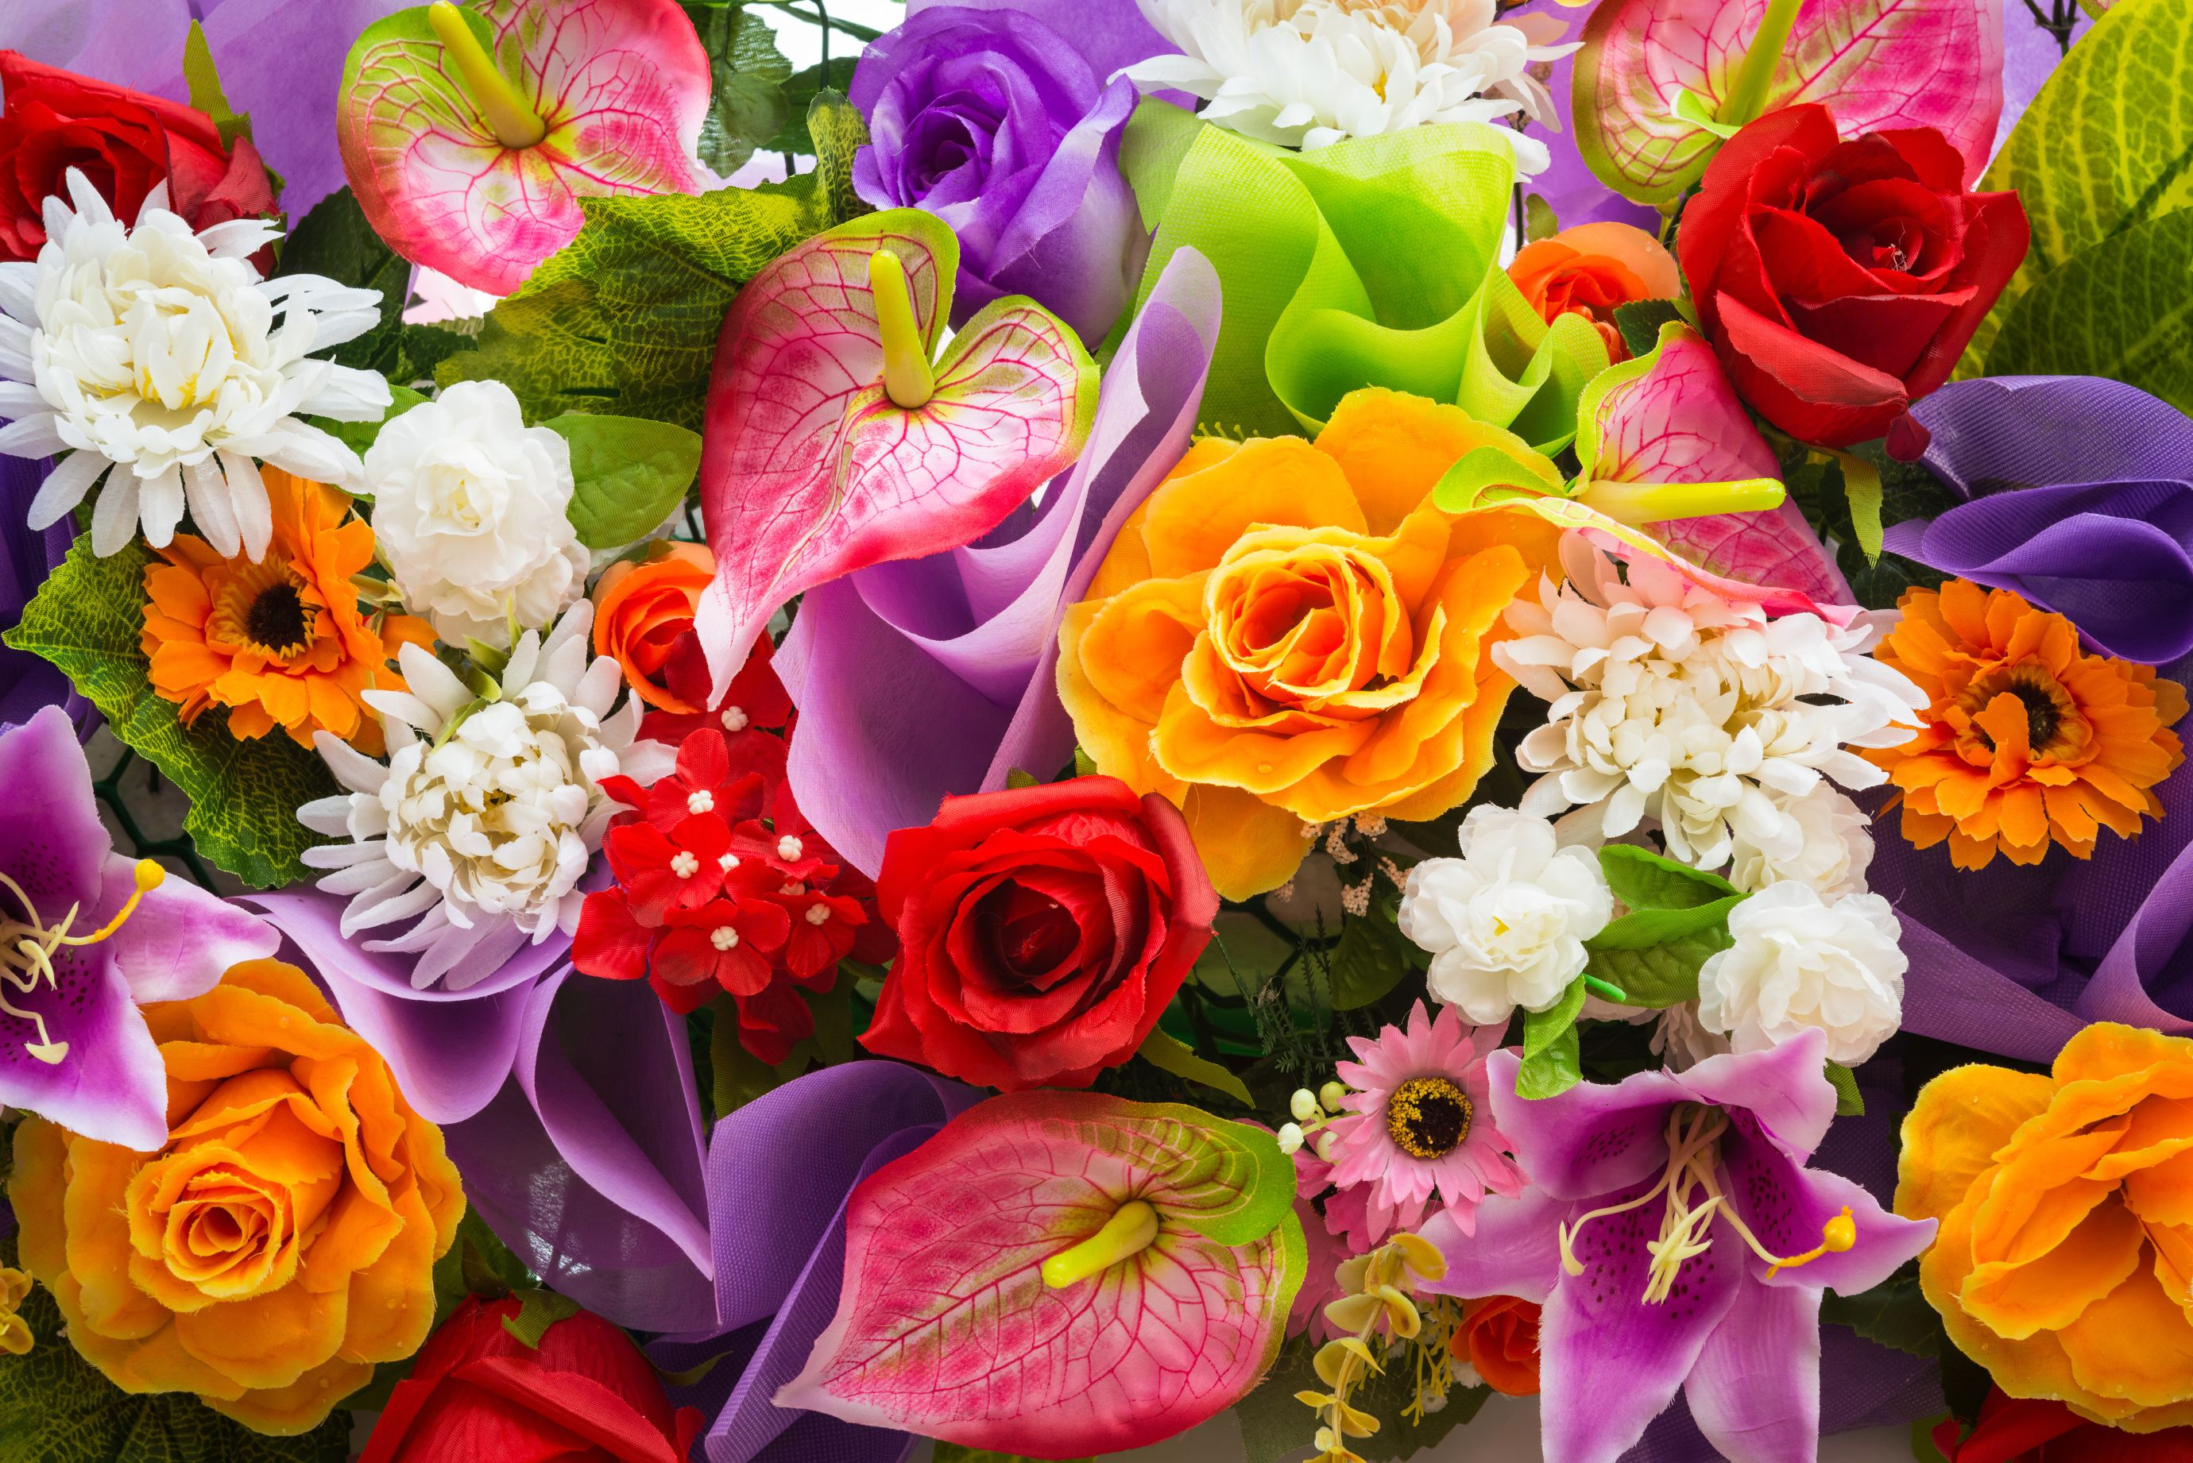

Slide 38
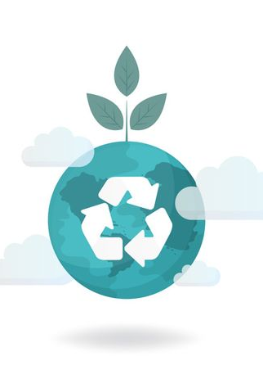
СПАСИБО
ЗА
ВНИМАНИЕ

